Slide 1




Zaključna konferenca projekta
RAZVOJ NARAVOSLOVNIH KOMPETENC
Pregled rezultatov projekta
Doc. dr. Andrej Šorgo
FNM
Izvedbo projekta financirata Evropska unija v okviru Evropskega socialnega sklada
in Ministrstvo za šolstvo in šport Republike Slovenije.

Slide 2

Kaj je bistvo poučevanje in popotnica šole učencu/dijaku/študentu s trajno vrednostjo?
Sposobnost učenja in inoviranja je tisto, kar ločuje učence, ki so pripravljeni na naraščajočo kompleksnost življenja in dela v 21. stoletju, od tistih, ki to niso. Ključna znanja in spretnosti so:
  ustvarjalnost in inovativnost;
  kritično razmišljanje in razreševanje problemov;
  komunikacija in sodelovanje.
(Partnership for 21st Century Skills, p.2009, p. 8)”.

Slide 3


Ali nam je uspelo uresničiti zastavljene
cilje projekta?
Razviti didaktične strategije in pristope predvsem na tistih področjih naravoslovnega vedenja, ki bodo pomembno vplivali na družbo prihodnosti.
Izvajalci bodo v okviru projekta razvili:
  strategije, metode in tehnike, ki bodo zagotovile uspešno prevajanje znanstvenega znanja v šolsko znanje;
  poskrbeli tudi za samo promocijo naravoslovja.

Slide 4
Predvideni rezultati:
  izhodišča nove didaktike naravoslovja
  didaktična gradiva/modeli, pripravljeni za določeno naravoslovno vedo in določeno četrtletno obdobje po šolski vertikali po šolski vertikali
  preverjanje gradiv/modelov v šoli
  delavnice za usposabljanje učiteljev praktikov
  udeležba sodelujočih strokovnjakov na mednarodnih konferencah
  projekti promocije za popularizacijo naravoslovnih ved med mladimi

Slide 5
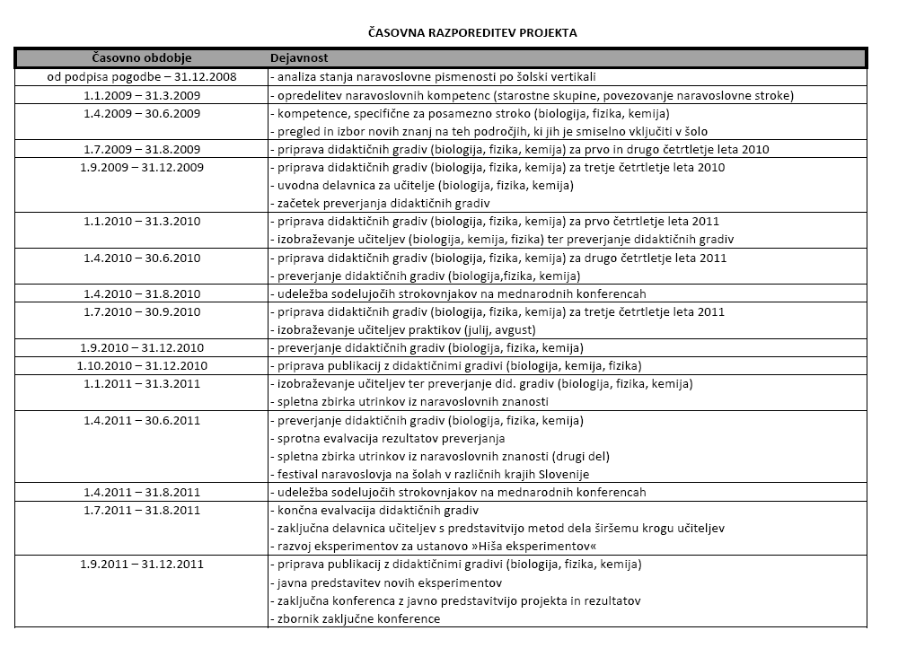

Slide 6
REZULTATI
Analiza stanja naravoslovne pismenosti po šolski vertikali
z upoštevanjem sprememb s posodobitvijo učnih programov
v devetletki in gimnazijah
Trajanje: 1.10.2008 - 31.12.2008
Rezultat : Analiza stanja naravoslovne pismenosti v šolski vertikali.
.
Temeljne ugotovitve:
Naravoslovni predmeti pri večini učencev niso v naboru priljubljenih predmetov
(trditev še posebej velja za fiziko)
Rezultati mednarodnih primerjav nas na področju naravoslovja uvrščajo med
nadpovprečne, a ne med odlične.
Prevladujejo tradicionalne transmisijske strategije poučevanja.
Prevladuje akademsko teoretično znanje na račun aplikativnega znanja.
Pouk je le redko ali nikoli zasnovan proučevalno in problemsko.
Ustvarjalnost in inovativnost nista vzpodbujana.

Slide 7
Opredelitev naravoslovnih kompetenc za posamezne starostne skupine
učencev/dijakov, ki so skupne vsem naravoslovnim strokam; opredelitev kompetenc, ki interdisciplinarno povezujejo naravoslovne stroke med seboj.
Trajanje: 1.1.2009 - 31.3.2009
Rezultat : Kompetence naravoslovne pismenosti, skupne vsem naravoslovnim strokam.
Ključno:
Opredeljen je bil nabor ključnih in generičnih kompetenc,
ki predstavljajo referenčni okvir projekta.
Nabor kompetenc ni omejujoč in omogoča vključevanje sorodnih naborov
in nadaljnjo evolucijo kompetenčnega pristopa k poučevanju.

Slide 8
Kompetence so opredeljene kot kombinacija znanja, spretnosti in odnosov, ustrezajočih okoliščinam.
Znanje
Spretnosti
Odnosi
http://eur-lex.europa.eu/LexUriServ/LexUriServ.do?uri=OJ:L:2006:394:0010:0018:SL:PDF

Slide 9
Referenčni okvir EP določa osem ključnih kompetenc:
1) sporazumevanje v maternem jeziku;
2) sporazumevanje v tujih jezikih;
3) matematična kompetenca ter osnovne kompetence v znanosti (naravoslovju) in tehnologiji;
4) digitalna pismenost;
5) učenje učenja;
6) socialne in državljanske kompetence;
7) samoiniciativnost in podjetnost ter
8) kulturna zavest in izražanje.
http://eur-lex.europa.eu/LexUriServ/LexUriServ.do?uri=OJ:L:2006:394:0010:0018:SL:PDF

Slide 10
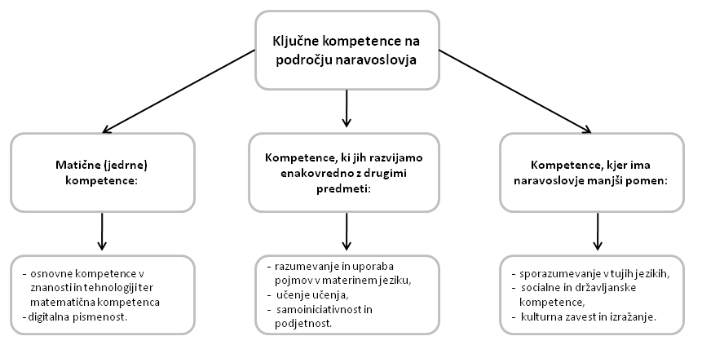
Ključne kompetence in naravoslovje
Špernjak in Šorgo, 2009. Predlog za razvoj osnovne kompetence v znanosti in tehnologiji ter digitalne pismenosti
pri pouku naravoslovnih predmetov v osnovni šoli s pomočjo računalniško podprtega laboratorijskega dela .
Didakta, 18/19, št. 127 (maj 2009), str. 20-25.

Slide 11
Matematična kompetenca ter osnovne kompetence v znanosti in tehnologiji
Sposobnost in pripravljenost uporabe znanja in metodologije za razlago naravnega sveta z namenom ugotovitve vprašanj in sklepanja na podlagi dokazov.
Kompetenca v tehnologiji pomeni uporabo omenjenega znanja in metodologije kot odziv na znane človeške želje ali potrebe.
Kompetenca na področju znanosti in tehnologije vključuje razumevanje sprememb,nastalih zaradi človeške dejavnosti, in odgovornost posameznega državljana.

Slide 12
Generične (prenosljive) kompetence (prirejeno po Mayer, 1991*)
Sposobnost zbiranja informacij
Sposobnost analize literature in organizacija informacij
Sposobnost interpretacije
Sposobnost sinteze zaključkov
Sposobnost učenja in reševanja problemov
Prenos teorije v prakso
Uporaba matematičnih idej in tehnik
Prilagajanje novim situacijam
Skrb za kakovost
Sposobnost samostojnega in timskega dela
Organiziranje in načrtovanje dela
Verbalna in pisna komunikacija
Medosebna interakcija
Varnost
*Young people's participation in post-compulsory education and training: report of the Australian Education Council Review Committee. (1991) Australian Education Council Review Committee; National Board of Employment, Education and Training (NBEET), dostopno na spletu: http://www.dest.gov.au/sectors/training_skills/publications_resources/profiles/nbeet/post_compulsory_education_training.htm

Slide 13

Osebne kompetence
radovednost,
motivacija,
kreativnost,
skeptičnost,
poštenost,
navdušenje,
samospoštovanje,
zanesljivost,
odgovornost,
iniciativnost in
vztrajnost.
Povprečen učenec je:
Povprečno inteligenten
Povprečno lep
Povprečno radoveden,
…
…..

Slide 14
Kompetence specifične za posamezno stroko (biologija, fizika, kemija) v šolski vertikali
Trajanje: 1.4.2009 - 30.6.2009
Rezultat: Kompetence specifične za biološke/fizikalne/kemijske vsebine v šolski vertikali.
S1.03 Kompetence specifične za biološke vsebine
S1.04 Kompetence specifične za fizikalne vsebine
S1.05 Kompetence specifične za kemijske vsebine
Ključne ugotovitve:
Naravoslovnih vsebin ne bi smeli obravnavati izolirano in iztrganih iz konteksta.
Medpredmetno povezovanje je nujno, vendar ne na račun zlivanja predmetov.
Naravoslovni predmeti imajo mnogo skupnega, kar omogoča usklajeno
razvijanje predvsem generičnih kompetenc.
Vsako predmetno področje ima specifičnosti, ki jih ni mogoče brez škode za
kakovost znanja prepustiti učiteljem drugih predmetov.
Prevladovati morajo aktivne metode šolskega dela.

Slide 15
Pregled in izbor novih znanj (znanstvenih dognanj in sodobnih didaktičnih
strategij) na področju kemije, biologije in fizike, ki jih je smiselno oziroma
potrebno vključiti v šolo.
Trajanje: 1.4.2009 - 30.6.2009
Rezultat: Pregled in izbor znanstvenih tem in sodobnih specialno- didaktičnih
strategij/modelov (kemija, biologija, fizika).
Ključne ugotovitve:
Učni načrti ne bi smeli biti ovira za vključevanje novih strategij poučevanja.
Ključni problem niso vsebine, temveč metode in strategije dela.
H kakovostnemu znanju vodijo le osmišljene in dobro vodene strategije
poučevanja in učenja.
Osrednji lik v razredu mora biti učenec in ne učitelj (Učitelj ni glavni igralec,
temveč režiser (Kornhauser, 2011).
Pouk ne more temeljiti le na pridobivanju znanja, temveč mora vsebovati
še razvoj spretnosti in odnosov.
Zastavljen kompetenčni okvir je lahko dobra osnova za nadaljnje delo.

Slide 16


Slide 17
SKUPNE ZNAČILNOSTI
PREDSTAVITEV PROJEKTA (str. 8)
Robert Repnik, Ivan Gerlič, Vladimir Grubelnik, Eva Ferk
OPREDELITEV IN PRVI POGOJI RAZVOJA OSNOVNIH KOMPETENC V NARAVOSLOVJU, ZNANOSTI IN TEHNOLOGIJI ZA VSEŢIVLJENJSKO UČENJE (str 18)
Andrej Šorgo
METODOLOŠKE KOMPETENCE UČITELJEV V NARAVOSLOVJU (str. 28)
Tomaţ Bratina, Branka Čagran
NARAVOSLOVNI POSTOPKI (str.36)
Dušan Krnel

Slide 18
BIOLOGIJA
STALIŠČA KOT ENA OD TREH DIMENZIJ NARAVOSLOVNIH KOMPETENC – PRIMERI IZ BIOLOGIJE (str. 50)
Iztok Tomaţič
RAZVOJ DIGITALNE KOMPETENCE PRI POUKU BIOLOGIJE KOT ENE OD OSMIH KLJUČNIH NARAVOSLOVNIH KOMPETENC (str. 60)
Andreja Špernjak, Andrej Šorgo
POUČEVANJE EVOLUCIJE ČLOVEKA V SLOVENSKIH ŠOLAH (str. 67)
Barbara Bajd
ANALIZA STANJA NARAVOSLOVNE PISMENOSTI NA PODROČJU BIOLOGIJE (str. 78)
Jelka Strgar

Slide 19
KEMIJA
IZKUSTVENO UČENJE ZA DOSEGANJE NARAVOSLOVNIH KOMPETENC (str.124)
Nika Golob
NARAVOSLOVNE KOMPETENCE KOT KURIKULAREN PARAMETER KEMIJSKEGA IZOBRAŽEVANJA (str. 132)
Darinka Sikošek
NARAVOSLOVNE KOMPETENCE IN NARAVOSLOVNA PISMENOST UČENCEV V MEDNARODNIH RAZISKAVAH PISA IN TIMSS (str.144)
Saša A. Glažar, Iztok Devetak
RAZVOJ NARAVOSLOVNIH KOMPETENC NA PODLAGI PROJEKTNEGA UČNEGA DELA ( str. 155)
Vesna Ferk Savec

Slide 20
FIZIKA
SPECIFIČNE KOMPETENCE PRI FIZIKI (str.88)
Milan Ambroţič, Robert Repnik
PREPLETENOST DIGITALNE PISMENOSTI Z RAZVIJANJEM DRUGIH KOMPETENC PRI POUKU FIZIKE (str. 97)
Robert Repnik, Marko Gosak, Milan Ambrožič
PRILJUBLJENOST FIZIKE V OSNOVNI IN SREDNJI ŠOLI (str.109)
Matej Cvetko, Ivan Gerlič, Maja Milfelner, Robert Repnik, Milan Ambrožič

Slide 21
SKUPNO PODROČJE
RAZVIJANJE SPECIFIČNIH NARAVOSLOVNIH KOMPETENC NA PODLAGI MATEMATIKE (str. 166)
Alenka Lipovec, Igor Pesek
DIGITALNE KOMPETENCE V IZOBRAŽEVANJU ............................................... 175
Marjan Krašna, Igor Pesek, Ivan Gerlič
RAZVIJANJE GENERIČNIH KOMPETENC V OKVIRU MODELIRANJA DINAMIČNIH SISTEMOV NA PODROČJU NARAVOSLOVJA V OSNOVNI ŠOLI (str. 184)
Vladimir Grubelnik, Marko Marhl
S KONSTRUKTIVISTIČNIM NAČINOM PRI POUKU SPOZNAVANJA OKOLJA DO URESNIČEVANJA KOMPETENC UČENCEV (str. 193)
Vlasta Hus, Vladimir Grubelnik
POMEN RAZISKOVANJA KOT SISTEMA UČENJA PRI RAZVOJU NARAVOSLOVNIH SPOSOBNOSTI IN SPRETNOSTI V ZGODNJEM OTROŠTVU (str. 202)
Darija Petek, Vladimir Grubelnik

Slide 22

Priprava in evalvacija didaktičnih gradiv/modelov (biologija, fizika, kemija) za preverjanje v šolski praksi
Trajanje: 1.7.2009 - 31.8.2011
Rezultat: Didaktična gradiva/modeli (biološke, fizikalne, kemijske vsebine)
31 izbranih gradiv
Od vrtca do gimnazije
Vsa predmetna področja

Slide 23
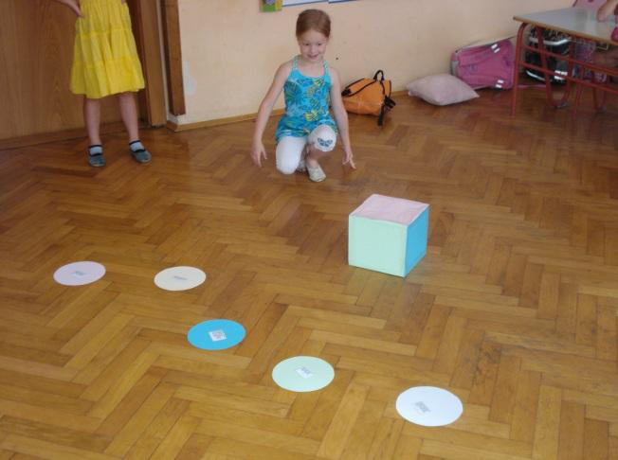
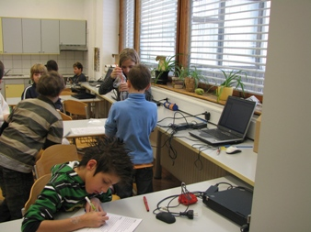
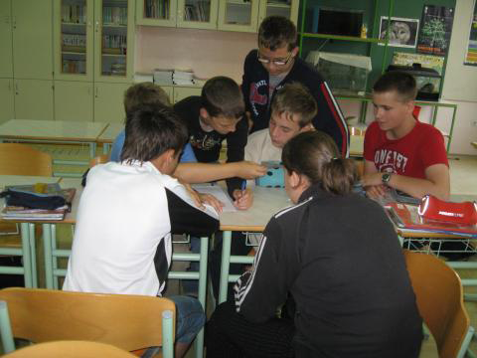
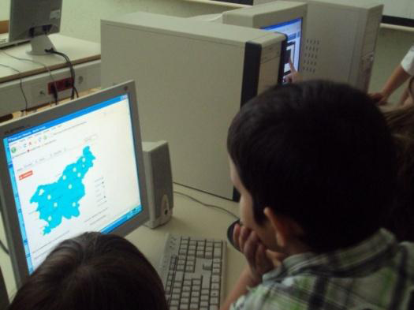
Prva komponenta kompetenc: Znanje.
Učenci ga pridobivajo na aktiven način

Slide 24
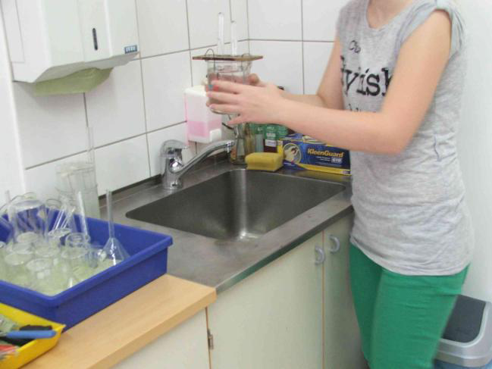
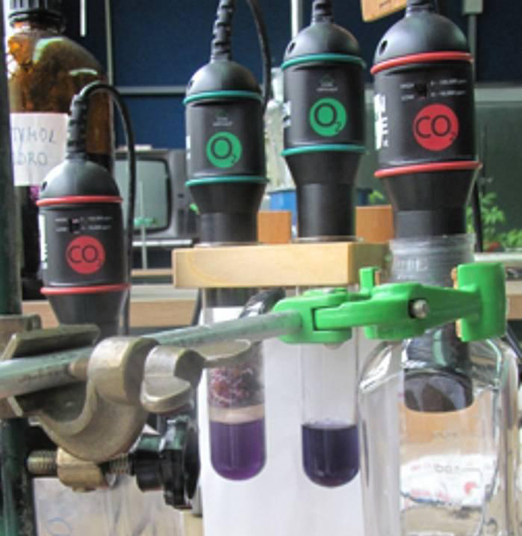
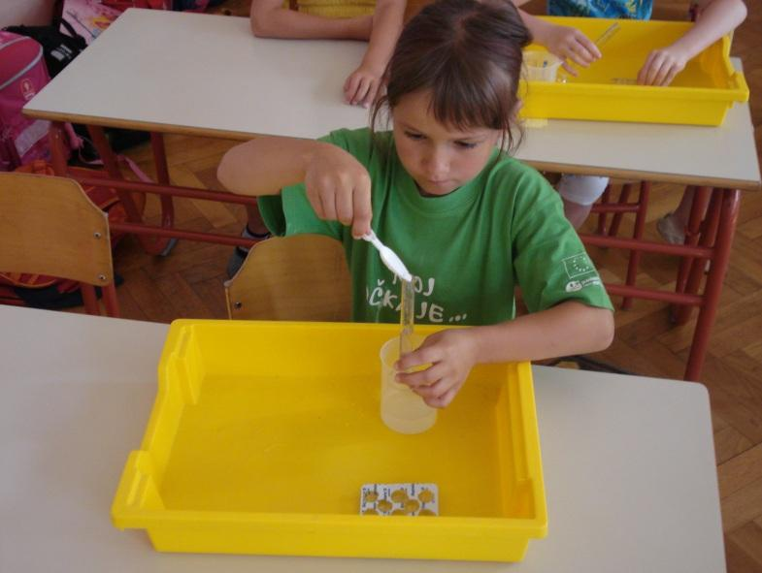
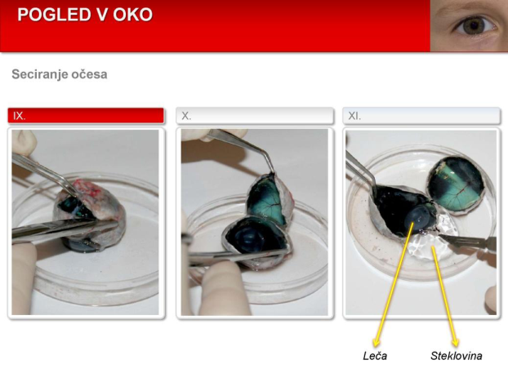
Druga komponenta kompetenc: Spretnosti.
Učenci jih pridobivajo s samostojnim delom

Slide 25
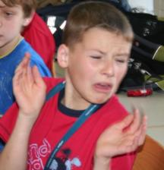
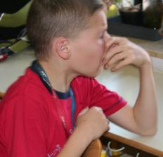
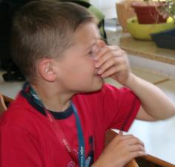
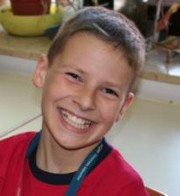
Tretja komponenta kompetenc: Odnosi in stališča.
Učenci jih oblikujejo s samostojno interakcijo z okoljem
GNUS

Slide 26
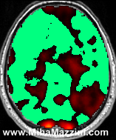
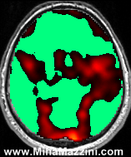
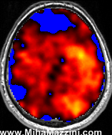
Učenec mora biti v razredu aktiven.
Učitelj mu mora to omogočiti!
Človek pri fizičnem delu | Branje z razumevanjem | Kreativno razmišljanje (snovanje romana v mislih)
Slike: Mazzini, M.Slovenski odnos do ustvarjalnosti: Kako iz Slovencev spraviti srednji vek? Delo, Sobotna priloga, 10.10.2009; http://www.mihamazzini.com/slonadom/dom47.htm (12.10.2009)

Slide 27

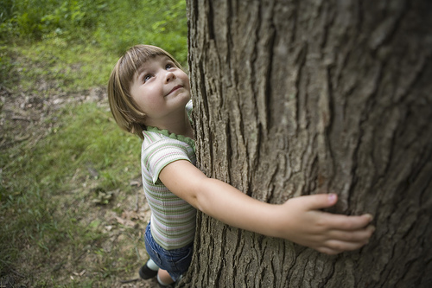
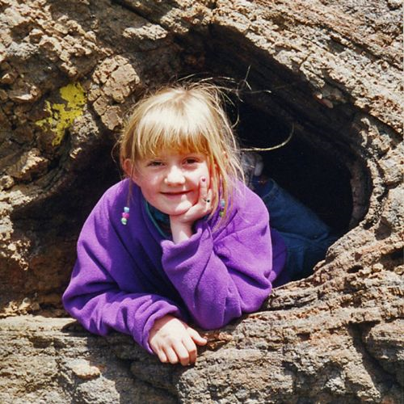
Sklep: Poučevanje ne more temeljiti le na pridobivanju znanja

Slide 28
In še mnogo, mnogo več:
filmi,
učila,
delavnice za učitelje,
predavanja,
e-gradiva,
simulacije,
učbenik,
doktorat,
diplome,
prispevki na konferencah,
…
Vsa gradiva in vsi materiali so javno dostopni in brezplačni
http://kompetence.uni-mb.si/default.htm

Slide 29

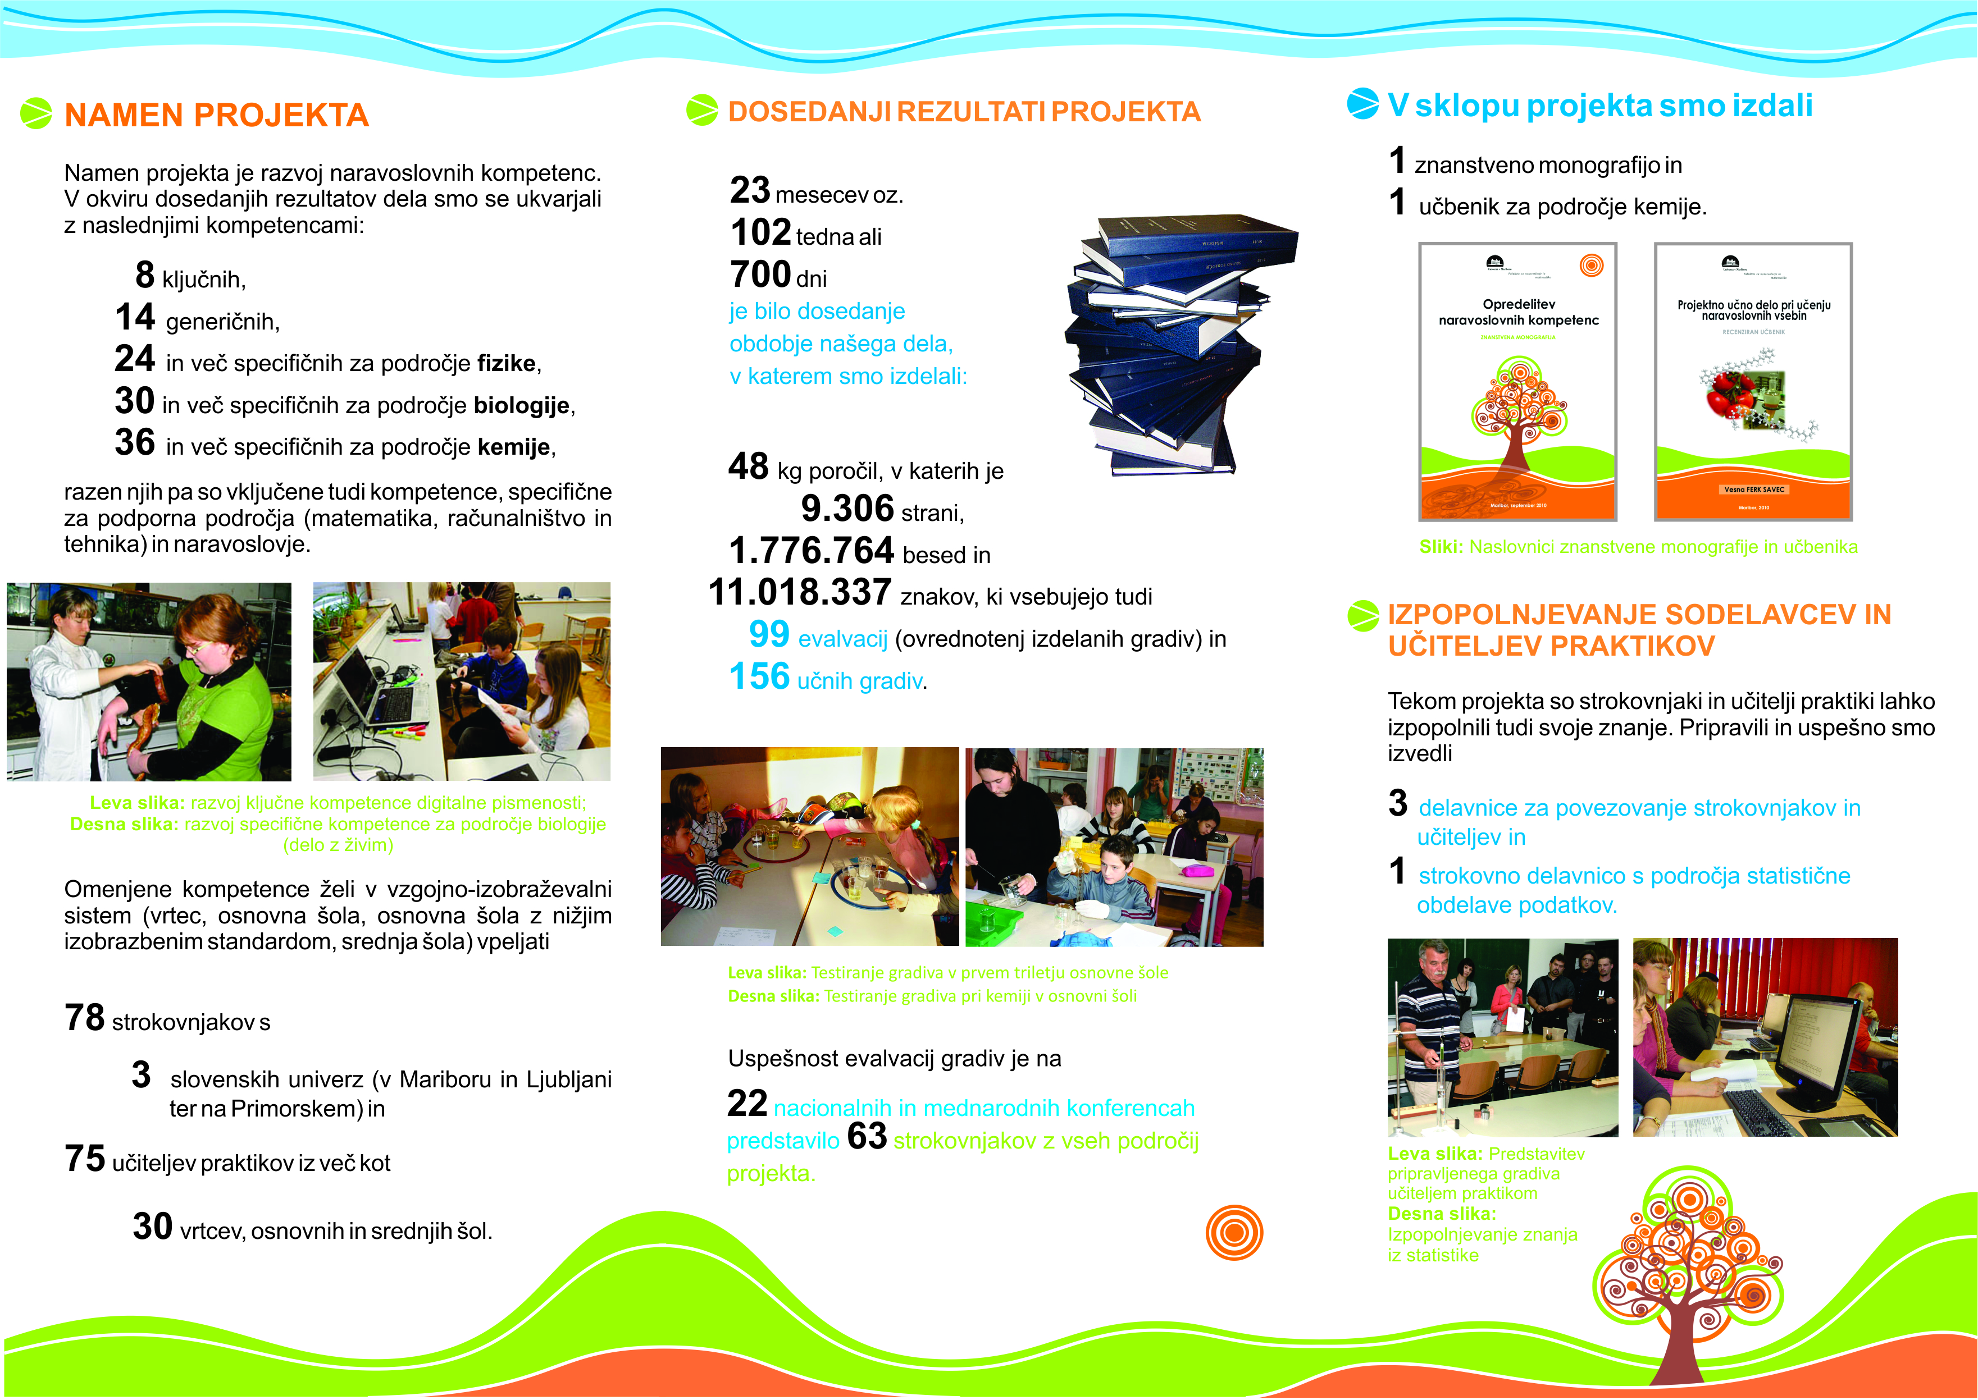

Slide 30
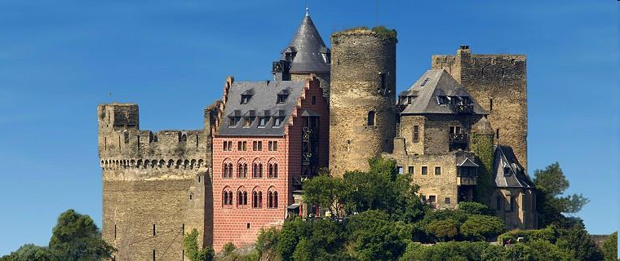
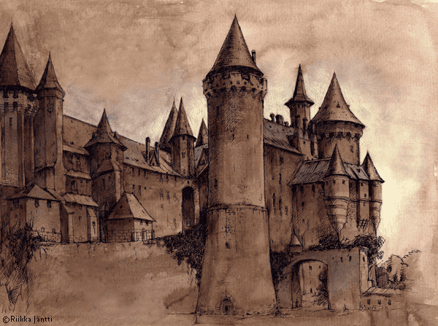
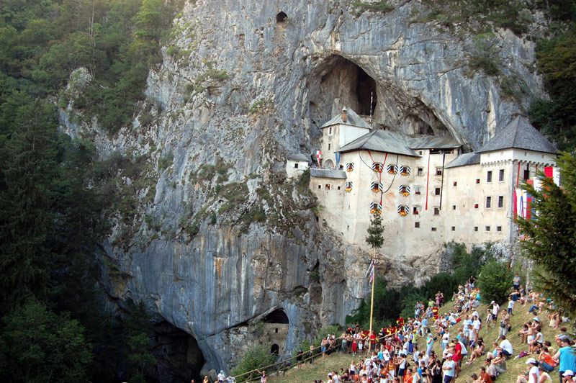
V šolah so dobro branjene trdnjave – šolski predmeti
KEMIJA
BIOLOGIJA
FIZIKA

Slide 31



INSTITUCIJE

Slide 32
INSTITUCIJE
Osnovne šole:
Srednje šole:
3. OŠ Slovenj Gradec
OŠ bratov Polančičev MB
OŠ Franja Goloba MB
OŠ Ivana Cankarja Ljutomer
OŠ Kamnica
OŠ Lesce
OŠ Limbuš
OŠ Martina Konšaka MB
OŠ Muta
OŠ Radlje ob Dravi
OŠ Sladki vrh
OŠ Slave Klavore MB
OŠ Šmartno ob Paki
OŠ Vuzenica
Vrtec Montessori MB
Vrtec Muta
Vrtec Vuzenica
DSŠ Lendava
Gimnazija Antona Martina Slomška
Gimnazija in srednja kemijska šola Ruše
Gimnazija Idrija
Gimnazija Ormož
Gimnazija Ravne
II. gimnazija Maribor
Prva gimnazija Maribor
Srednja gostinska šola Rogaška Slatina
Srednja gradbena šola Maribor
Srednješolski center Ptuj
SŠ Slovenska Bistrica
Šolski center NM
Vrtci:

Slide 33
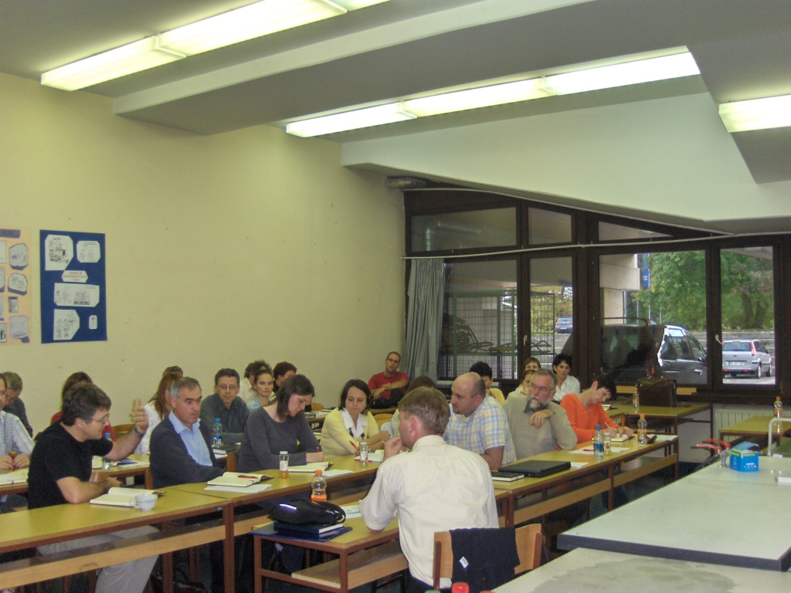
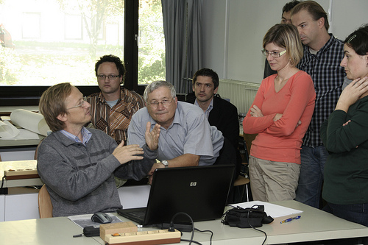
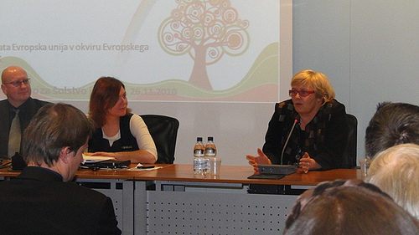
Biologi, fiziki, kemiki in mnogi drugi se pogovarjamo med seboj.

Slide 34

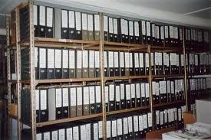
Kaj se bo zgodilo z izdelki in znanjem projekta
potem, ko se projekt izteče?

Slide 35
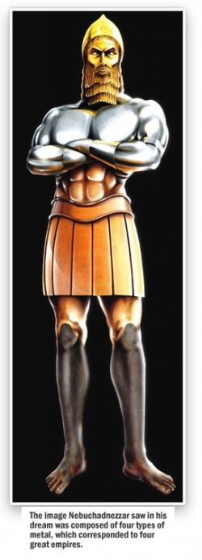
Izhodiščni dokument (vizija)
Operativni dokumenti
Učbeniki in delovna gradiva
!!!!!!!!!!!!!!!!!!!!!!!!!!!!!!!
Neposredno delo v razredu

